Slide 1
花蓮縣特殊教育轉介、鑑定及安置作業流程說明
北區特教資源中心
黃富雄
2023/02/16

Slide 2
鑑定及安置對象
教育階段 | 學前教育階段 | 高級中等暨國民教育階段
對象 | 就讀本縣公私立幼兒園 | 就讀本縣體育高中及國民中小學
 | 符合下列資格條件之ㄧ者： (一)就讀學校發掘疑似特殊教育學生，進行一般教育輔導後，評估需接受適當特殊教育服務者。 (二)領有身心障礙證明（手冊）、醫院開立之相關診斷證明或兒童發展聯合評估中心綜合報告書確認為發展遲緩兒童，需入學接受適當特殊教育服務者。
報名方式 | 由學校（幼兒園）上教育部通報網提報，備齊各項資料依規定期限逕送花蓮縣鑑輔會辦理。
聯絡方式 | 鑑輔會聯絡處：花蓮縣花蓮市達固湖灣大路1號（花蓮縣政府教育處特殊及幼兒教育科） 鑑輔會承辦人：黃雨柔老師 電話：03-8462860#261；傳真03-8462780 北區特殊教育資源中心聯絡處：花蓮縣吉安鄉宜昌一街41號 聯絡人：謝易修組長 電話：03-8547145#18；傳真：03-8549482；電子信箱：hlcsped@gmail.com

Slide 3
轉介、鑑定及安置作業流程分類
學前教育－發展遲緩類
高中中等以下教育－智能障礙
高中中等以下教育－學障障礙*
高中中等以下教育－情緒行為障礙
高中中等以下教育－自閉症類
高中中等以下教育－視覺障礙、聽覺障礙、語言障礙、肢體障礙、腦性麻痺、身體病弱、多重障礙、其他障礙類

Slide 4
轉介、鑑定及安置作業程序說明
項次 | 作業項目 | 作業內容及相關事項
01 | 鑑定流程說明 112.02.16 | 請各校特教教師、心評教師、特教組長或特教業務承辦人參加鑑定流程說明會。
02 | 網路提報 送件 重新評估 112.03.06～112.03.09 | 1.教育部特殊教育通報網填報【http://www.set.edu.tw/】： (1)提報重新評估：點選『提報鑑定安置』，再點選『填寫鑑定摘要表』。點選『新增提報鑑定學生』並於提報身分中點選『提報類別』及『重新評估個案』，點選『選擇完畢』後【存檔】。 (2)列印清冊：作業完成後，請點選『列印提報清冊』，將『特殊需求學生鑑定安置提報清冊』列印並完成核章。 2.在作業期程內，將資料以A4格式呈現，並以學生為單位，按重新評估資料檢核表順序裝入資料袋中，送至各分區特殊教育資源中心。

Slide 5
轉介、鑑定及安置作業程序說明
項次 | 作業項目 | 作業內容及相關事項
02 | 網路提報 送件 疑似鑑定 112.03.10～112.03.13 | 1.教育部特殊教育通報網填報【http://www.set.edu.tw/】： (1)疑似學生建檔：點選『特教學生』-『待鑑定學生』-『疑似身障生』-『新增身障生（疑似生）』編輯填寫資料，建立學生資料。 (2)提報疑似鑑定：點選『提報鑑定安置』，再點選『填寫鑑定摘要表』。點選『新增鑑定安置學生』並於提報身分中點選『提報類別』及『欲確認障礙個案或新提報疑似個案』，點選『選擇完畢』後【存檔】。 (3)列印清冊：作業完成後，請點選『列印提報清冊』，將『特殊需求學生鑑定安置提報清冊』列印後完成核章。 2.在作業期程內，將資料以A4格式呈現，並以學生為單位，按各類資料檢核表順序裝入資料袋中，送至各分區特殊教育資源中心。

Slide 6
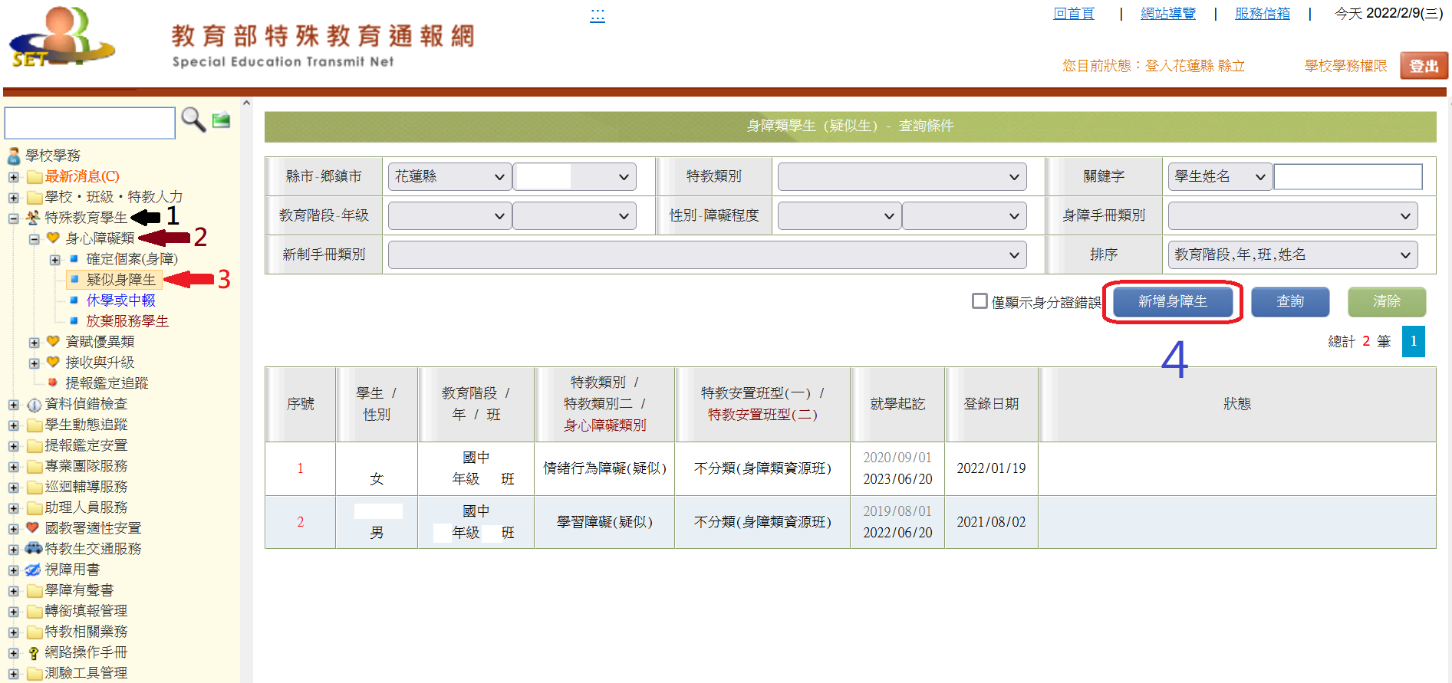
特教通報網－新增身障生

Slide 7
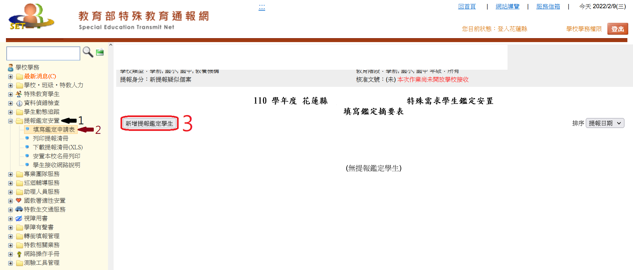
特教通報網－提報鑑定安置

Slide 8
特教通報網提報注意事項
03.06～03.09重新評估 | 1.提報類組：請一律選擇「重新評估」。 2.提報身份： 請依評估後，『欲』取得之障礙身份填寫，EX：原鑑定身份智能障礙經重新評估為自閉症，則選【自閉症類】, 並完成鑑定報告。
03.10～03.13疑似鑑定 | 1.提報類組： (1) 新申請鑑定及鑑輔會押案之疑似學生：請填「新提報障礙個案」。 (2) 已有障礙身份，但申請轉換障礙類別者請填「欲確認障礙個案」。 2.提報身份：請依『欲』取得之障礙身份填寫。

Slide 9
轉介、鑑定及安置作業程序說明
111學年第4梯次送件注意事項：
112.03.15 上午9時～下午4時（中午不休息）
各校送件前請先行檢核有無缺件。
如經審件人員發現需事後補件者，請於112.03.22下班前補件完畢，逾時補件者則不予受理申請。

Slide 10
轉介、鑑定及安置作業程序說明
項次 | 作業項目 | 作業內容及相關事項
03 | 進行心評教師 派案 第4梯次112.03.15～112.03.17 | 1.各分區特教中心進行收件資料審查，並彙整申請結果通知北區特教中心。 2.北區特教中心統一派案給各區心評教師，並通知接案之心評教師至各區特教中心領取個案資料。

Slide 11
國教及高教申請鑑定檢附資料說明
1、領有相關證明，申請視覺障礙、聽覺障礙、語言障礙、肢體障礙、腦性麻痺、身體病弱、多重障礙、其他障礙鑑定者：
(1)疑似特殊教育學生鑑定資料檢核表。
(2)鑑定及安置同意書。
(3)戶口名簿 (或戶籍證明文件)影本。
(4)最近一年醫院診斷證明、重大傷病證明影本。
(5)申請聽障鑑定者，請檢附聽力圖。
(6)申請視障鑑定者，請檢附功能性視覺評估表。
(7)申請多重障礙鑑定者如伴隨智障，請檢附下列資料：
① 該教育階段歷年學業成績證明。
② 最近半年段考成績證明。
③ 學生最近三個月『未作訂正』之個人作業單及段考考卷各一份。
④ 學生輔導資料記錄表(AB表)。
⑤ 托尼非語文智力測驗－再版（TONI4）紀錄紙。
⑥ 適應行為評量系統-Ⅱ【ABAS-Ⅱ】兒童版（家長版、教師版）紀錄本。
(8) 最近一年醫院心理衡鑑報告（無則免附）。

Slide 12
國教及高教申請鑑定檢附資料說明
2、申請學習障礙鑑定者：
(1)疑似特殊教育學生鑑定資料檢核表。
(2)鑑定及安置同意書。
(3)戶口名簿 (或戶籍證明文件)影本。
(4)轉介前介入輔導記錄表。
(5)該教育階段歷年學業成績證明。
(6)最近半年全班段考成績證明。
(7)學習扶助測驗歷程及學習單等質性資料。
(8)最近3個月『未作訂正』之個人作業單及段考考卷。
(9)學生輔導資料記錄表(AB表)。
(10)托尼非語文智力測驗－再版（TONI4）紀錄紙。
(11)中文閱讀診斷測驗－識字量評估測驗紀錄紙。
(12)中文閱讀診斷測驗－聲韻覺識測驗（團測）紀錄紙。
(13)中文閱讀診斷測驗－國小閱讀理解篩選/國中閱讀推理測驗紀錄紙（小一免附）。
(14)中文閱讀診斷測驗－常見字流暢性測驗紀錄紙。
(15)中文閱讀診斷測驗－聽覺理解測驗紀錄紙。

Slide 13
學習扶助測驗歷程及學習單等 質性資料說明
公立學校2年級至9年級欲提報疑似學習障礙鑑定之學生，應先參加3個月普通教育之學習扶助輔導，並檢附相關測驗歷程及扶助教學學習單。
私立學校如未參與學習扶助系統，欲提報疑似學習障礙鑑定之學生應擬訂『學校學習輔導計畫』，提供3個月以上學習輔導，並檢附學習輔導計畫之非正式評量結果（前測及後測）及學習輔導教學習單。
公立學校1年級欲提報疑似學習障礙鑑定之學生比照未參與學習扶助系統之標準辦理。

Slide 14
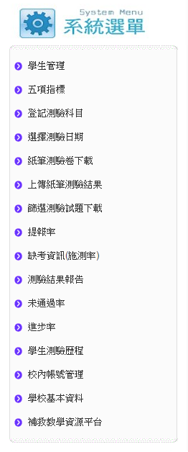
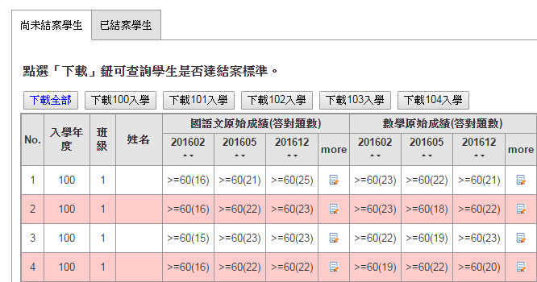
學習扶助科技化評量系統 學生測驗歷程查詢
可追蹤學生測驗歷程，俾於及時施行補救教學。
搜尋欲查詢的學生，點選more可觀看學生該科目各次測驗結果報告。

Slide 15
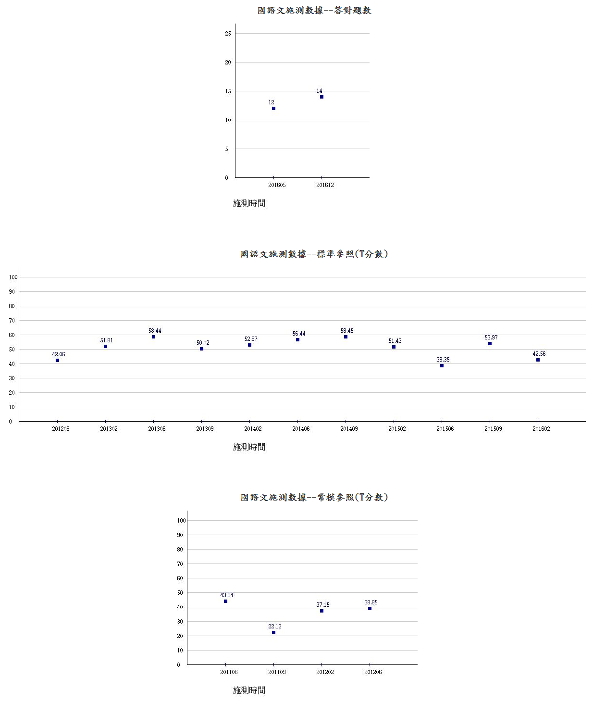
學生歷次測驗結果
因應通過標準之修訂： 1. 201605篩選測驗起， 測驗結果以答對題數 採計。 2. 201209至201602測 驗結果以標準參照(T 分數)採計。 3. 201206以前的測驗 結果以常模參照(T分 數)採計。

Slide 16
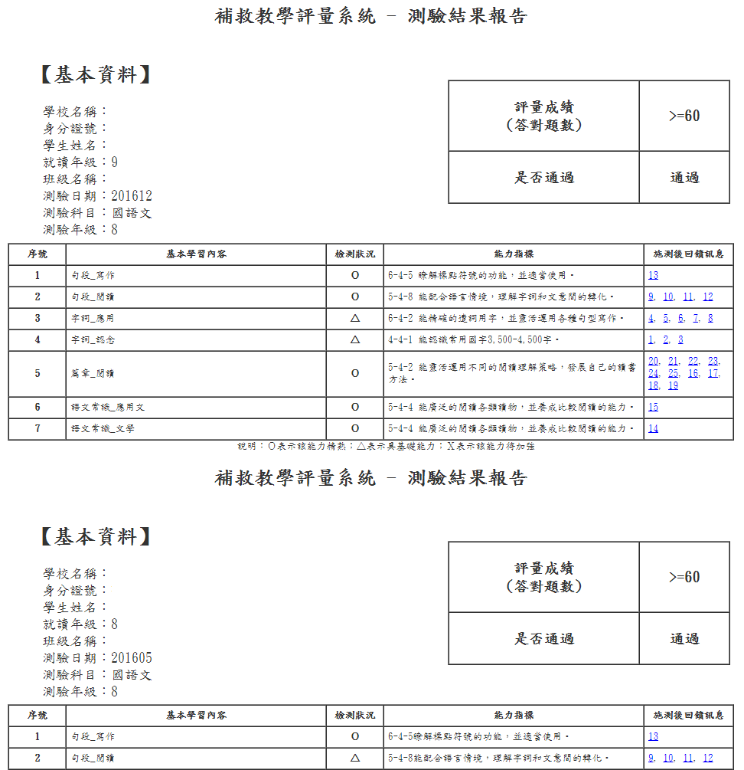
學生歷次測驗結果報告
可檢視個別學生歷次 測驗結果報告，進而 了解學生學習歷程狀 況。

Slide 17
國教及高教申請鑑定檢附資料說明
3、申請智能障礙鑑定者：
(1)疑似特殊教育學生鑑定資料檢核表。
(2)鑑定及安置同意書。
(3)戶口名簿 (或戶籍證明文件)影本。
(4)該教育階段歷學業成績證明。
(5)最近半年全班段考成績證明。
(6)學生最近三個月『未作訂正』之個人作業單及段考考卷各一份。
(7)學生輔導資料記錄表(AB表)。
(8)托尼非語文智力測驗－再版（TONI4）紀錄紙。
(9)適應行為評量系統-Ⅱ【ABAS-Ⅱ】兒童版（家長版、教師版）紀錄本。
(10)最近一年醫院心理衡鑑報告（無則免附）。

Slide 18
國教及高教申請鑑定檢附資料說明
4、申請情緒行為障礙鑑定者：
(1)疑似特殊教育學生鑑定資料檢核表。
(2)鑑定及安置同意書。
(3)轉介前介入輔導記錄表。
(4)戶口名簿(或戶籍證明文件)影本。
(5)最近一年醫療診斷書或身心障礙證明影本(含正反面)。
(6)學生適應調查表。
(7)學生行為評量表。
(8)疑似情緒行為障礙暨自閉症學生訪談紀錄表（最遲於繳交鑑定報告時檢附）。
(8)該教育階段歷年學業成績證明。
(9)最近半年全班段考成績證明。
(10)學生輔導資料紀錄表(AB卡)。
(11)相關輔導紀錄資料（ 行為觀察紀錄、訪談紀錄、輔導紀錄、個案會議紀錄或正向情緒行為介入量表等）。
(12)托尼非語文智力測驗－再版（TONI4）紀錄紙。

Slide 19
國教及高教申請鑑定檢附資料說明
5、申請自閉症鑑定者：
(1)疑似特殊教育學生鑑定資料檢核表。
(2)鑑定評量同意書。
(3)戶口名簿 (或戶籍證明文件)影本。
(4)最近一年醫療診斷書或身心障礙證明影本(含正反面)。
(5)自閉症兒童行為檢核表。
(6)自閉症學生學校適應行為檢核表。
(7)疑似情緒行為障礙暨自閉症學生訪談紀錄表（最遲於繳交鑑定報告時檢附）。
(8)托尼非語文智力測驗－再版（TONI4）紀錄紙。
(9)學生輔導資料紀錄表(AB卡)。
(10)相關輔導紀錄資料（行為觀察紀錄、訪談紀錄、輔導紀錄、個案會議紀錄或正向情緒行為介入量表等）。

Slide 20
學前教育申請鑑定檢附資料說明
1、領有發展遲緩或相關醫療證明，欲申請發展遲緩鑑定者：
(1)疑似特殊教育學生鑑定資料檢核表。
(2)鑑定評量同意書。
(3)花蓮縣疑似發展遲緩學生轉介評估表。
(4)最近一年之發展遲緩診斷證明、兒童發展聯合評估中心綜合報告書或身心障礙證明。

Slide 21
學前教育申請鑑定檢附資料說明
2、未領有證明，欲申請發展遲緩鑑定者：
(1)疑似特殊教育學生鑑定資料檢核表。
(2)鑑定及安置同意書。
(3)花蓮縣疑似發展遲緩學生轉介評估表。
(4)花蓮縣學前兒童發展檢核表。
(5)0歲至6歲兒童發展篩檢量表。

Slide 22
學前教育申請鑑定檢附資料說明
3、領有相關證明，欲申請視覺障礙、聽能障礙、語言障障、肢體障礙、腦性麻痺、身體病弱、多重障礙及其他障礙鑑定者：
(1)疑似特殊教育學生鑑定資料檢核表。
(2)鑑定及安置同意書。
(3)最近一年醫院診斷證明、重大傷病證明影本。
(4)申請聽障鑑定者，請檢附聽力圖。
(5)申請多重障礙鑑定者如伴隨智障，請檢附下列資料：
①適應行為評量系統-Ⅱ【ABAS-Ⅱ】幼兒版（家長版、教師版）紀錄本。
(6)最近一年醫院心理衡鑑報告（無則免附）。

Slide 23
學前教育申請鑑定檢附資料說明
4、欲申請智能障礙鑑定者：
(1)疑似特殊教育學生鑑定資料檢核表。
(2)鑑定及安置同意書。
(3)適應行為評量系統-Ⅱ【ABAS-Ⅱ】幼兒版（家長版、教師版）紀錄本。
(4)最近一年醫院心理衡鑑報告（無則免附）。

Slide 24
學前教育申請鑑定檢附資料說明
5、申請情緒行為障礙鑑定者：
(1)疑似特殊教育學生鑑定資料檢核表。
(2)鑑定及安置同意書。
(3)轉介前介入輔導記錄表。
(4)最近一年醫療診斷書或身心障礙證明影本(含正反面)。
(5)學生適應調查表。
(6)學生行為評量表。
(7)疑似情緒行為障礙暨自閉症學生訪談紀錄表（最遲於繳交鑑定報告時檢附）。
(8)相關輔導紀錄資料（ 行為觀察紀錄、訪談紀錄、輔導紀錄、個案會議紀錄或正向情緒行為介入量表等）。

Slide 25
學前教育申請鑑定檢附資料說明
6、申請自閉症鑑定者：
※領有相關證明，申請自閉症鑑定者：
(1)疑似特殊教育學生鑑定資料檢核表。
(2)鑑定及安置同意書。
(3)最近一年醫療診斷書或身心障礙證明影本(含正反面)。
(4)自閉症兒童行為檢核表。
(5)疑似情緒行為障礙暨自閉症學生訪談紀錄表（最遲於繳交鑑定報告時檢附）。
(6)相關輔導紀錄資料（行為觀察紀錄、訪談紀錄、輔導紀錄、個案會議紀錄或正向情緒行為介入量表等）

Slide 26
經鑑輔會押案於本梯次鑑定檢附資料說明
經鑑輔會押案於本梯次鑑定學生必須於檢核表之「其他」註明並檢附『上次鑑定報告及輔導建議書』。

Slide 27
轉介、鑑定及安置作業程序說明
項次 | 作業項目 | 作業內容及相關事項
05 | 校級心評教師資料蒐集 112.03.17～112.04.21 | 由鑑輔會分派心評人員與學校（幼兒園）教師聯繫到校時間，並於期限內完成相關測驗及鑑定安置報告書。
06 | 分區審查會議 112.04.26～112.05.10 | 由鑑輔會委員、專家學者、區級心評教師、專業人員及家長團體代表等針對個案相關資料，進行分區審查會議。
07 | 函知學校審查結果 112.05.15～112.05.18 | 將研判結果以書面方式通知學校（幼兒園），並請學校轉發家長「建議鑑定安置結果通知書」。
08 | 收受建議鑑定安置結果通知書回條 112.05.26前 | 學校依作業時程將家長填妥之「建議鑑定安置結果通知書」回條逕送鑑輔會。

Slide 28
轉介、鑑定及安置作業程序說明
項次 | 作業項目 | 作業內容及相關事項
09 | 申覆期程 112.05.25～112.05.29 | 家長收到「建議鑑定安置結果通知書」後，若有疑義，可於申覆期程內提出申覆。
10 | 召開鑑定安置會議 112.06.09~ 112.06.10 | 鑑輔會委員、專家學者、心評教師、專業人員、家長團體代表、原就讀學校（幼兒園）特教教師、家長、欲安置學校（幼兒園）特教承辦人及相關人員出席。
11 | 安置適切性追蹤 112.10.02 | 學生安置一個月內，由學校評估填寫「花蓮縣特殊教育學生就學輔導及鑑定安置適切性追蹤回報表」，正本逕送至至本縣鑑輔會彙辦，影本請學校列入個案資料移交。（視障、聽障、情障及自閉症學生安置三個月後派員評估）

Slide 29
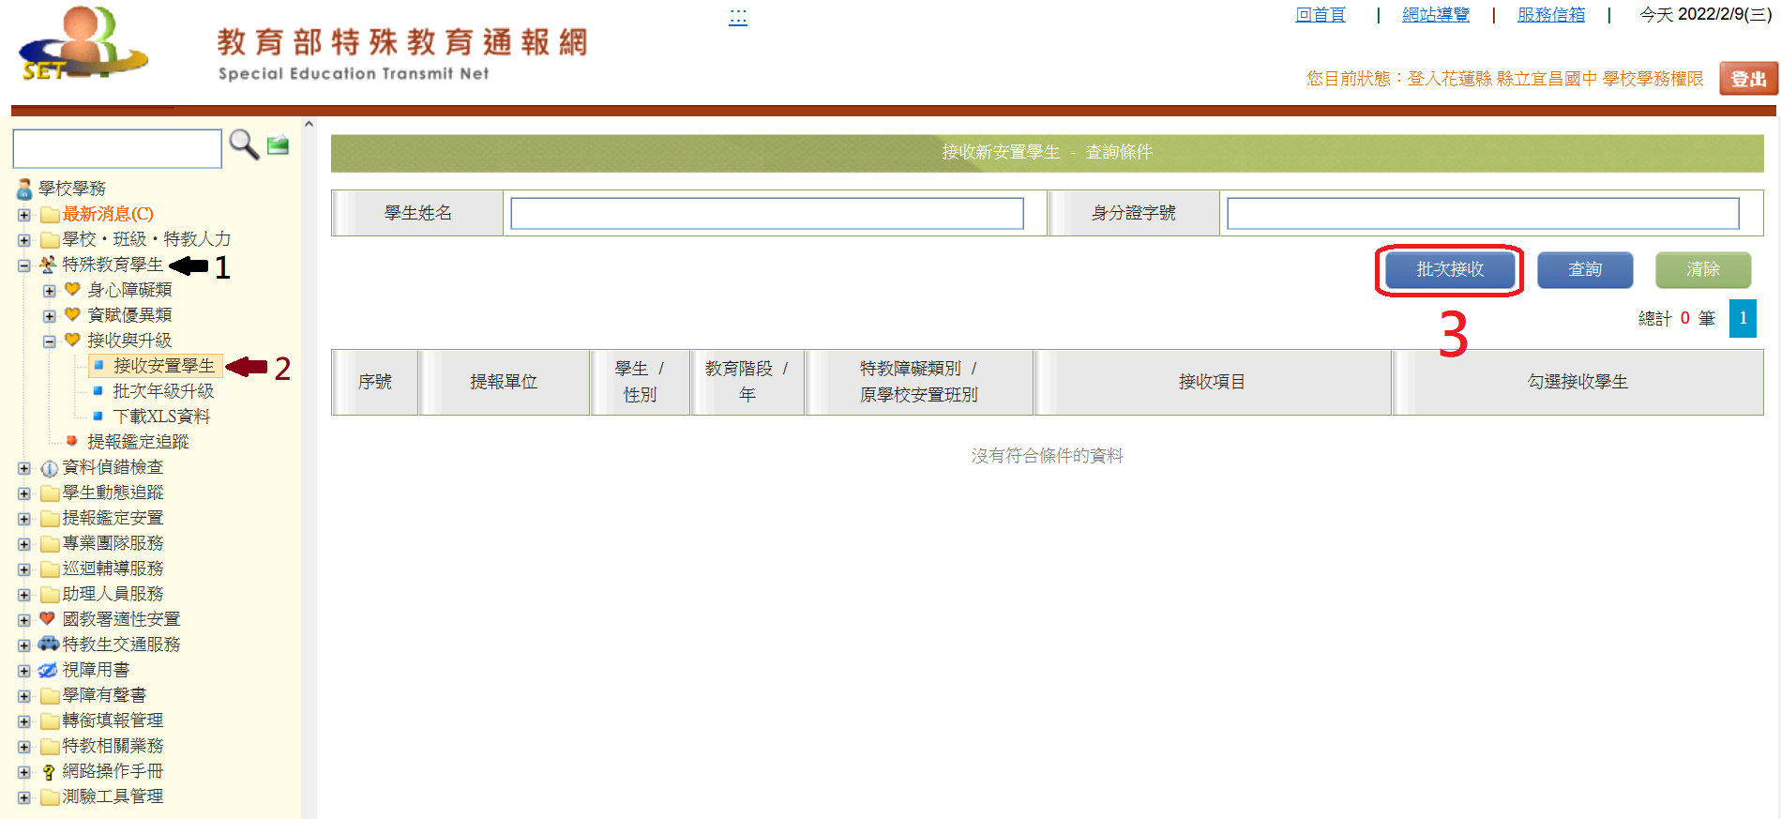
特教通報網－接收此次提報學生
接收時間：學校收到鑑輔會核定公文後，即可上特教通報網接收。

